Slide 1

Ленские столбы
МОУ “Красноборская СШ”
Выполнила: ученица 8 класса
Лихачёва Дарья
2023

Slide 2
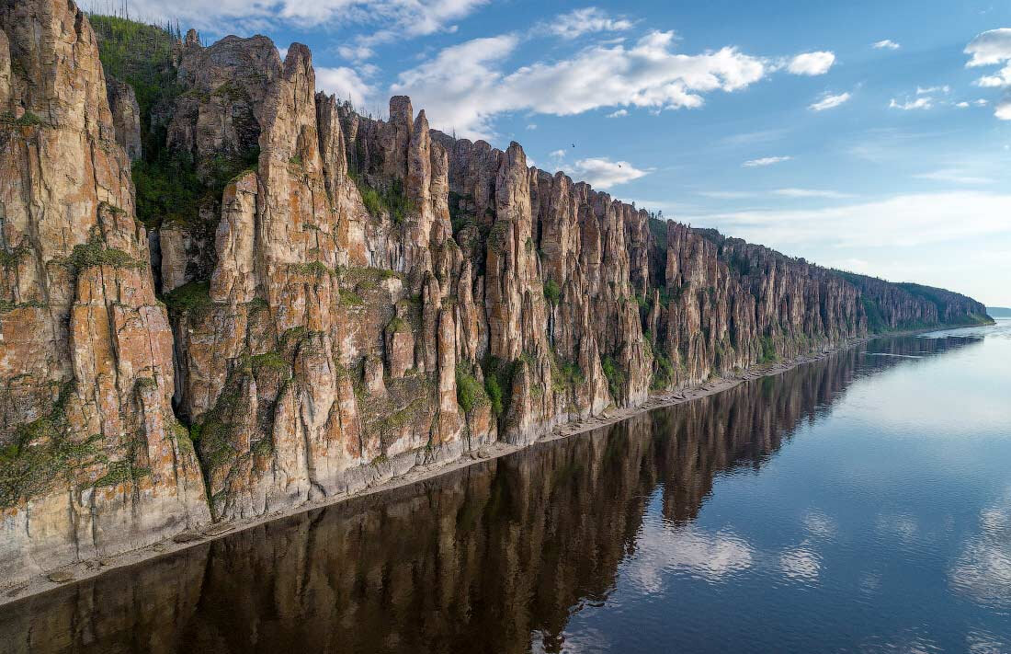
Ленские Столбы - величественный монумент, созданный природой и временем. Его внесли в список Всемирного природного наследия ЮНЕСКО.

Slide 3
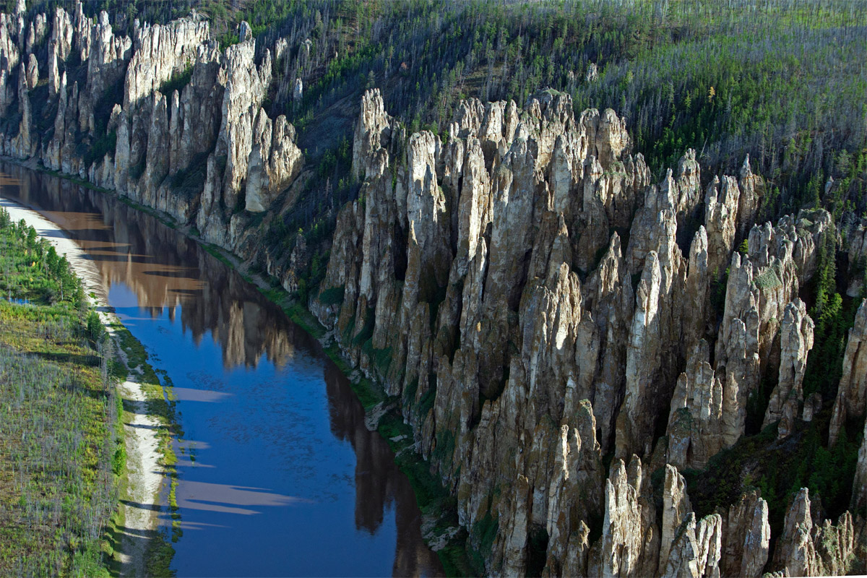
Природный парк «Ленские столбы» — это огромная территория площадью 80 тысяч га. Находится он на территории Республики Саха (Якутия) в 180 км от ее столицы — города Якутска. При этом Ленские столбы занимают всего 40-километровую прибрежную линию вдоль правого берега Лены.

Slide 4
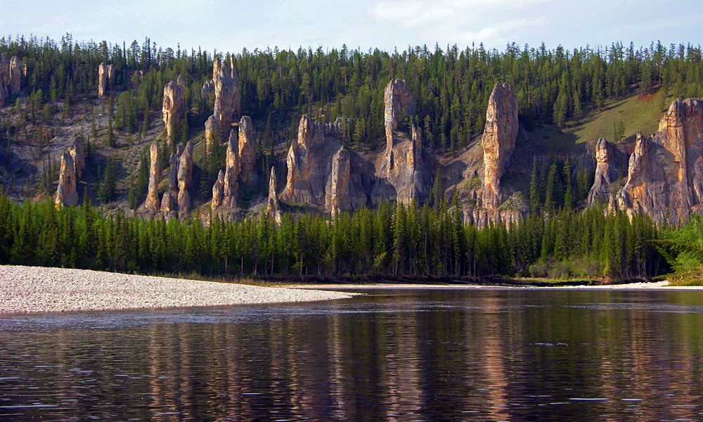
На остальной территории этого природного парка можно полюбоваться также Синскими столбами и аналогичными скалами на реке Буотама.

Slide 5
В действительности Ленские столбы являют собой отвесные скалы, сформированные из известняка, которые под воздействием суровых климатических условий Якутии, распавшись на отдельные части, образовали вертикально вытянутые скалы причудливой формы высотой от ста до двухсот метров.

Slide 6
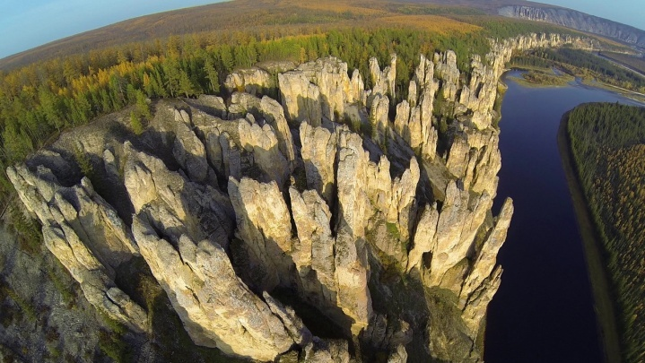
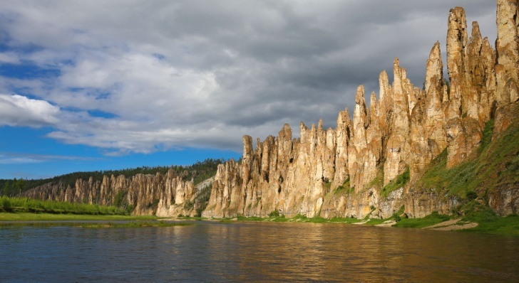
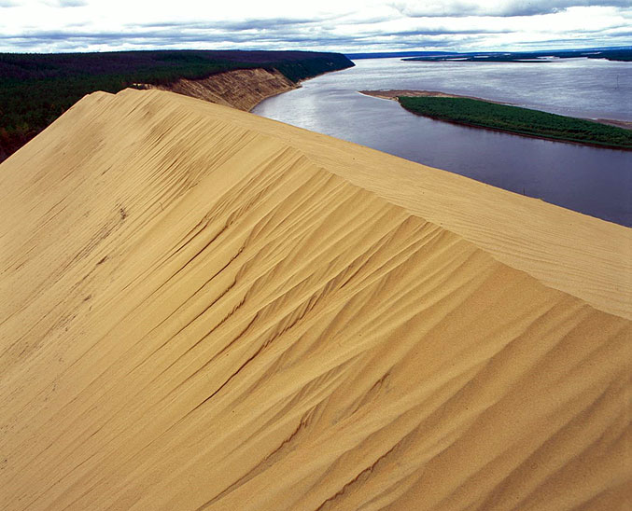
Кроме того, на территории Ленских столбов расположены ещё 3 природных объекта, охраняемые ЮНЕСКО:
Буотамские столбы
Синские столбы
Тукуланы

Slide 7
Ленские столбы – это объект Всемирного наследия России! Спасибо за внимание!

